Slide 1

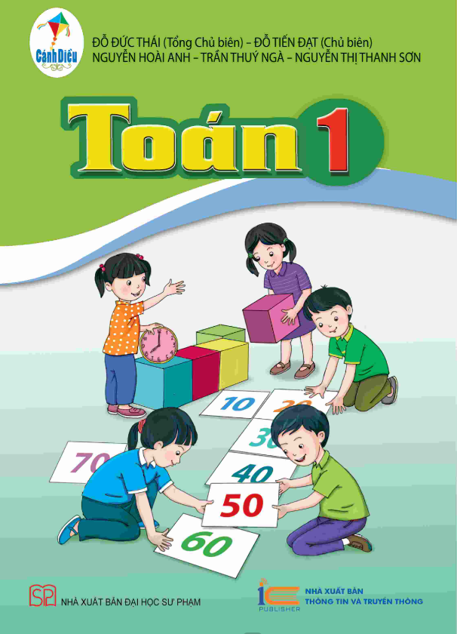

Slide 2
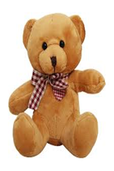



Thứ năm, ngày 2 tháng 10 năm 2025
Toán
Khởi động:

Slide 3





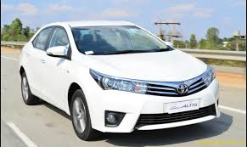


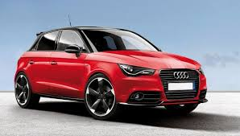



Slide 4
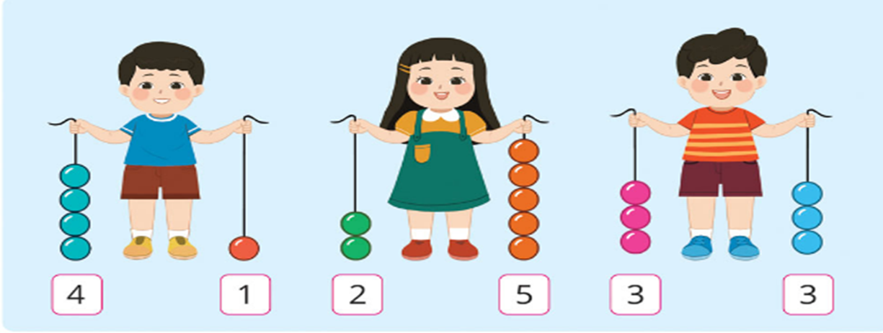

LỚN HƠN, DẤU >
BÉ HƠN, DẤU <
BẰNG NHAU, DẤU =

Slide 5
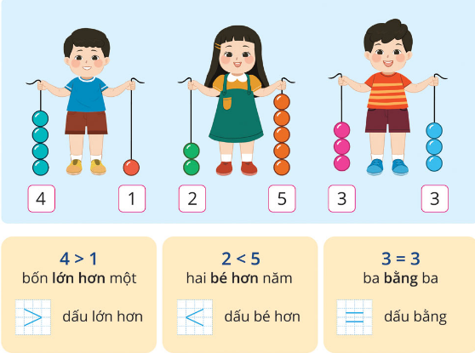



4
1
2
5
3
3
4
>
1
2
<
5
3
=
3
bốn lớn hơn một
hai bé hơn năm
ba bằng ba
dấu lớn hơn
dấu lớn hơn
dấu bằng

Slide 6

Thư giãn

Slide 7
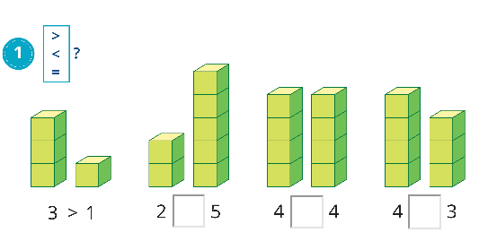

=
>

Slide 8
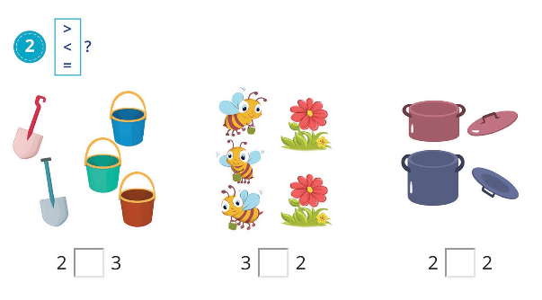
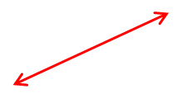


<

Slide 9
LỚN HƠN, DẤU >; BÉ HƠN DẤU ,< ; BẰNG NHAU , DẤU =
I. YÊU CẦU CẦN ĐẠT
-Biết so sánh số lượng; biết sử dụng các từ (lớn hơn, bé hơn, bằng nhau) và các dấu (>, <, =) để so sánh các số.
- Thực hành sử dụng các dấu (>, <, =) để so sánh các số trong phạm vi 5.
- PC:Chăm chỉ: Đức tính chăm học, chăm làm, hăng say học hỏi và nhiệt tình tham gia công việc
-NL:Tự chủ và tự học
II. CHUẨN BỊ
-GV: giáo án điện tử
-HS: SGK, VBT
III. CÁC HOẠT ĐỘNG DẠY HỌC

